Slide 1
Лекция №7
Оператори в DELPHI

Slide 2
Оператори
Ако типовте данни са едната базова част на Pascal, то другата съществена част са операторите. Те описват какви действия трябва да се изпълняват върху данните и в какъв ред.
Операторите в Delphi завършват с точка и запетайка ;
Операторите са два вида прости и съставни.
Простите опeратори изпълняват единични действия, т.е. само една инструкция. Например една поредица от n прости оператори изглежда така:
оператор 1;
оператор 2;
....................
оператор n;

Slide 3
Сложните оператори се образуват, когато поредица от няколко прости оператора се загради с операторни скоби begin и end.
begin
оператор 1;
оператор 2;
..................
оператор n;
end;
Съставният оператор може да се постави навсякъде, където може да се постави и прост оператор.

Slide 4
Примери
Прости оператори
X := Y + Z; // оператор за присвояване
Randomize; // обръщение към процедура
M := X*(A - B); // оператор за присвояване
Съставен оператор
begin
A := B + Z;
C := A * 2;
end;
Символът ‘;’ след последния оператор и преди end не е задължителен, но e силно препоръчителен

Slide 5
Оператор за присвояване
Общият вид на оператора за присвояване е:
променлива := израз;
Изчислява се стойността на израза и тази стойност заменя предишната стойност на променливата.
Типът на променливата и типът на израза трябва да съвпадат. В противен случай трябва да се извърши преобразуване (casting) на типовете, където това е възможно.

Slide 6
Условни оператори
Основен принцип на програмното управление е, че операторите се изпълняват последователно, ако не е казано противното.
Условните оператори служат точно за тази цел --- да сменят реда на изпълнение на операторите.
Чрез тях се реализират разклонения в алгоритъма за работа на програмата и се създават алтернативни пътища в него, т.е. данните в програмата могат да се обработят по един от два алтернативни начина.
Разклоненията се реализират на базата на проверка за изпълнението на дадено логическо условие.

Slide 7
Оператор IF
Структурно този оператор се проявява в две разновидности:
а)
if – then структура (съкратен оператор)
Първо се проверява логическото условие. Операторът се изпълнява само ако то е изпълнено. В противен случай нищо не се прави. Тази форма се използва, когато е важен единствено случая на изпълнено условие.
True
Условие
False
Оператор

Slide 8
б) if --- then --- else структура (пълна форма)
Първо се проверява логическото условие. Ако условието е изпълнено, се изпълнява Оператор₁ . В противен случай се изпълнява Оператор₂. При всички случаи се изпълнява само единия от двата възможни оператора.
True
False
Условие
Оператор₁
Оператор₂

Slide 9
Пример 1:
if a > 0 then
begin
a := a + 1;
b := b +a;
end;
Пример 2:
if (a + b) < c then
begin
a := a +2;
c := a+b;
end
else
ShowMessage(‘Uslovieto ne e izpalneno!’);

Slide 10
Синтаксис: Тези две структури се описват така
  if условие then оператор;
  if условие then оператор1 else оператор2;
    Условие е булев израз
    Пред else не се поставя символа ‘;’
    Операторите могат да бъдат прости или съставни
    Операторите могат да бъдат произволни, включително други if оператори
  Семантика: В зависимост от стойността на булевия израз се изпълнява единия или другия клон.

Slide 11
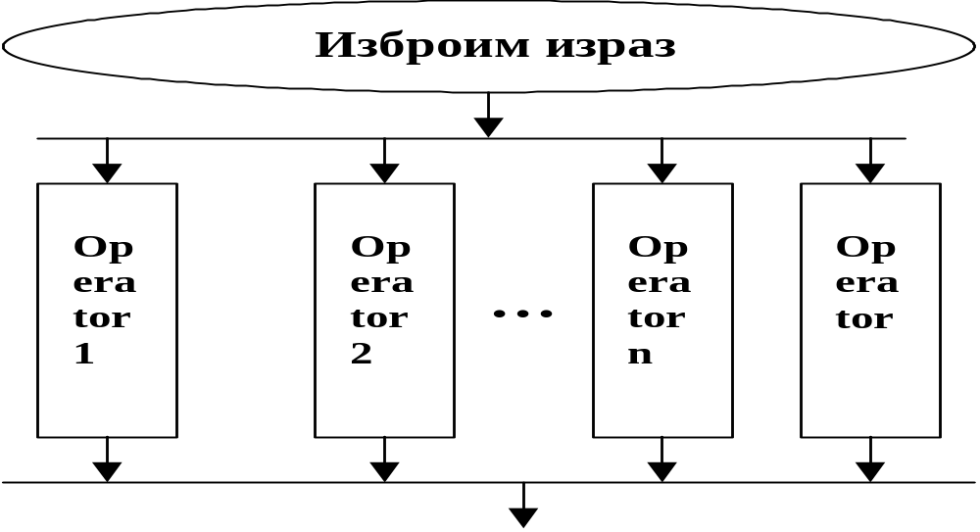
Case оператор
Операторът if разклонява само на два клона изчислителния процес. Ако той трябва да се разклони на повече клонове, могат да се приложат вложени един в друг оператори if. Но това прави програмата непрегледна. В такива случаи се препоръчва употребата на CASE оператор.
Структурата на този оператор е:

Slide 12
Синтаксис
case селектор of
списък константи 1: оператор 1;
списък константи 2: оператор 2;
.......................................................
списък константи n: оператор n;
else
оператор;
end;
Частта <else оператор;> може да се изпусне.

Slide 13
Семантика
  Определя се стойността на селектора и полученият резултат се сравнява със списъците от константи. При съвпадение с някоя константа се изпълнява съответстващия му оператор и се прекратяват сравненията, т.е. преминава се след end. Ако не се намери съвпадение, се изпълнява операторът след else (ако тази част е включена в оператора).
  Сравненията се правят в реда, в който са записани константите. Ако търсената константа е по-напред в списъка, то тя ще бъде по-бързо намерена.
  Списъците от константи се състоят от една или повече константи (разделени със запетая), които са от типа на селектора.
  Операторите могат да бъдат прости или съставни.

Slide 14
Пример 3:
case Number of
1: Text := ‘One’;
2: Text := ‘Two’;
3: Text := ‘Three’;
end;
Пример 4:
case MyChar of
‘+’: Text := ‘Plus sign’;
‘-’: Text := ‘Minus sign’;
‘*’, ’/’: Text := ‘Multiplication or division’;
‘0’..’9’: Text := ‘Number’;
‘a’..’z’: Text := ‘Lowercase character’;
‘A’..’Z’: Text := ‘Uppercase character’;
else
Text := ‘Unknown character’;
end;

Slide 15
Оператори за цикъл
Служат за многократно повторение на група оператори. Тези оператори наричаме тяло на цикъла.
Тялото може да включва прост или съставен оператор.
Повторенията спират след като се достигне определено състояние на булев израз. Това е логическо условие за край на цикъла.
Езиците за програмиране предлагат по няколко оператора за цикъл. Те се различават по начина на проверка за край на повторенията (край на цикъла).

Slide 16
Delphi предлага три вида оператори за цикъл:
  while условието за край е логически израз и се проверява преди изпълнение тялото на цикъла.
  repeat условието за край е логически израз и се проверява след изпълнение тялото на цикъла.
  for края се проверява чрез изброяване на повторенията. Това е така наречения броячен цикъл.

Slide 17
Оператор while
Структура (цикъл с предпроверка, с предусловие)
True
Оператор
Условие
False
Изход
Синтаксис
while булев израз do оператор;
Операторът може да бъде и съставен

Slide 18
Семантика
Най-напред се изчислява булевия израз. Ако е False цикълът се прекъсва. Иначе се изпълнява оператор и отново се изчислява булевия израз.
Пример 5:
while (I <= 100) and (J <= 100) do
begin
I := I +10;
J := J + 10;
end;

Slide 19
Оператор repeat
Структура (цикъл с постпроверка, с постусловие)
Оператор
False
Условие
True
Изход

Slide 20
Синтаксис
repeat
оператор1;
оператор2;
..................
операторn;
until булев израз;
Операторите могат да бъдат един или много.
В последния случай не е нужно да се заграждат с begin и end защото са заградени с repeat и until

Slide 21
Семантика
  Най-напред се изчисляват операторите
  После се изчислява булевия израз
  Ако е false, повтаря се изпълнението на операторите
  Ако е true цикълът се прекратява
Цикълът repeat се повтаря при false, а при while се повтаря ако условието е true.
Този цикъл гарантира поне еднократно изпълнение на операторите.
Пример 6:
repeat
I := I+10;
J := J+10;
until (I > 100) and (J > 100);
// Тук условието е обратно на това за while

Slide 22
Оператор for
Структура (преброяване, броячен цикъл)
Променлива := нач. с-т
Оператор
True
Пром. := нова с-т
Пром. <> кр. с-т
False
Изход

Slide 23
Синтаксис
for I := начална стойност to крайна стойност do оператор;
for I := начална стойност downto крайна стойност do оператор;
I е произволна променлива от нареден изброим тип.
оператор е прост или съставен.
версията to взема следваща стойност на I.
версията downto взема предхождаща стойност на I.
Семантика
  I може да взема само последователни стойности от началната към крайната
  I не може да променя стойността си в тялото на цикъла

Slide 24
Пример
var k, i : Integer; var k, i : Integer;
………………….. …………………..
k := 0; k := 0;
for i := 1 to 10 do for i := 10 downto 1 do
k := k + 1; k := k + 1;
…………………… ……………………….

Slide 25
Системни процедури
Continue; → прекъсва текущата итерация на цикъла и преминава към следващата.
Break; → прекъсва изпълнението на цикъла и преминава към следващ оператор.
Exit; → прекъсва изпълнението на текуща функция или процедура.
Halt; → прекъсва изпълнението на цялата програма.

Slide 26
Оператор with
Този оператор не разширява възможностите на езика, а само съкращава писането. Когато се работи примерно с компоненти, той позволява да се изпусне част от описанието.
Така вместо
Button1.Width := 200;
Button1.Caption := ‘New Caption’;
се замества с
with Button1 do
begin
Width := 200;
Caption := ‘New Caption;
end;

Slide 27
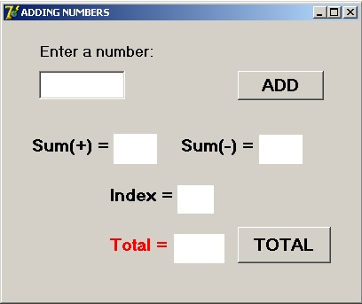
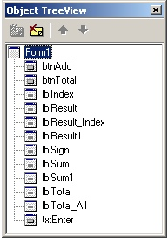
Примерна задача
Задание: Да се определи сумата на положителните числа, сумата на отрицателните числа и общата сума на въведени от клавиатурата произволен брой числа.
Общ вид на интерфейса на програмата:
1
2
2
7
3
4
3
5
4
5
6
1
6
7

Slide 28
Код на програмата:
procedure TForm1.FormCreate(Sender: TObject);
begin
sum:=0; sum1:=0; i:=1; // глобални променливи
end;
procedure TForm1.btnAddClick(Sender: TObject);
var tmp:Integer; // локална променлива
begin
tmp:=StrToInt(txtEnter.Text);
If (tmp >= 0) then
sum:=sum+tmp
Else
sum1:=sum1+tmp;
lblResult.Caption:=IntToStr(sum);
lblResult1.Caption:=IntToStr(sum1);
lblResult_Index.Caption:=IntToStr(i);
txtEnter.Clear;
txtEnter.SetFocus;
i:=i+1;
end;

Slide 29
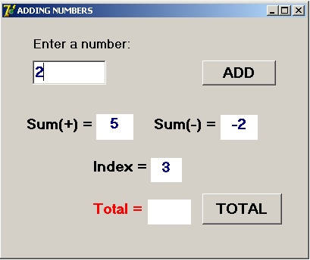
procedure TForm1.btnTotalClick(Sender: TObject);
begin
btnAdd.Enabled:=False;
lblSum.Visible:=False;
lblResult.Visible:=False;
lblSum1.Visible:=False;
lblResult1.Visible:=False;
lblTotal_All.Caption:=IntToStr(sum+sum1);
end;

Slide 30
Лекция №7
КРАЙ

